Slide 1
Dobro došli na završni čas likovne i muzičke kulture!

Slide 2
Na času muzičkog ste u toku drugog razreda mnogo toga naučili. Upoznali ste se sa tonovima i saznali ste o nekim novim instrumentima. Puno ste pevali a i poneku narodnu igru naučili.

Slide 3
Na času likovne kulture ste oslikavali raznim tehnikama,naučili o bojama i od iskorišćenih materijala pravili umetnost.

Slide 4
Privodimo kraju ovu školsku godinu a vaš zadatak je sledeći:
Poslušajte kompozicije koje su vam date.
Uživajte, zamišljajte i maštajte.
Dok uživate u muzici na listu od bloka naslikajte vašu najveću želju za ovaj raspust.
Šta biste to voleli da vam se ostvari i da doživite?
Radite tehnikom po izboru i uradite ga najbolje do sada, pedantno i maštovito.

Slide 5
Evo kompozicija, zamolite roditelje da vam pomognu da ih pustite.
https://www.youtube.com/watch?v=oUwDx9VH8UI
https://www.youtube.com/watch?v=1L993HNAa8M
https://www.youtube.com/watch?v=X39reWUE7A4

Slide 6
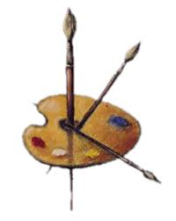
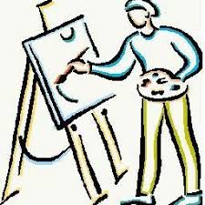
Do naredne školske godine, maštajte, stvarajte, slušajte i pavajte.

